Slide 1

基于逻辑回归算法的分类模型

Slide 2
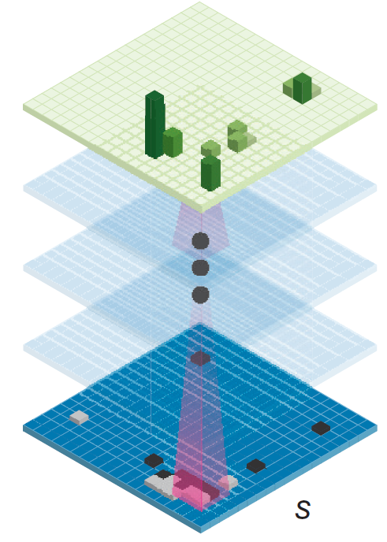
目录 content
第一节
项目知识准备
第二节
项目实训
第三节
项目拓展

Slide 3
第一节
项目知识准备

Slide 4
项目知识准备
5.1.1逻辑回归算法的基本原理
5.1.2 LogisticRegression逻辑回归分类器

Slide 5
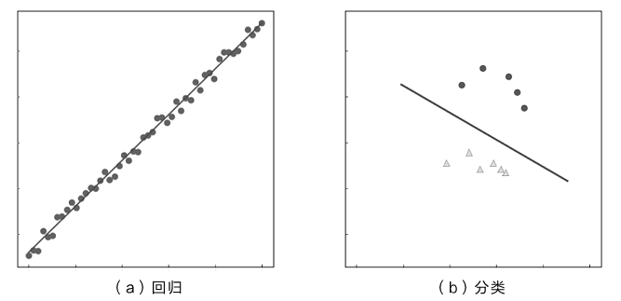
5.1.1逻辑回归算法的基本原理
逻辑回归是机器学习中最常用最经典的分类方法之一。虽然线性回归算法和逻辑回归算法都有回归一词，但是线性回归解决回归问题，而逻辑回归称为回归模型，但是却处理的是分类问题。
Notes:
课程的目标和预期结果，和/或通过学习培养的技能。

Slide 6
5.1.1逻辑回归算法的基本原理
逻辑回归的因变量可以是二分类的，也可以是多分类的，但是二分类的更为常用，也更加容易解释，多类可以使用softmax方法进行处理。二分类的逻辑回归的本质是一个线性模型加上一个映射函数Sigmoid，将线性模型得到的连续结果映射到离散型上。逻辑回归的目的是寻找一个非线性函数Sigmoid的最佳拟合参数，求解过程可以由最优化算法来完成。
Notes:
课程的目标和预期结果，和/或通过学习培养的技能。

Slide 7
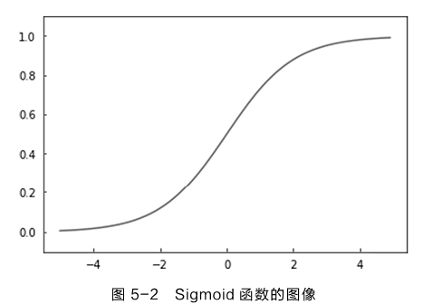
5.1.1逻辑回归算法的基本原理
Sigmoid函数将任意的输入映射到了 [0, 1]区间，我们在线性回归中可以得到一个预测值，再将该值映射到 Sigmoid函数中这样就完成了由值到概率的转换，也就是分类任务。
Notes:
课程的目标和预期结果，和/或通过学习培养的技能。

Slide 8
5.1.2 LogisticRegression逻辑回归分类器
LogisticRegression类的定义如下：
class sklearn.linear_model.LogisticRegression(penalty='l2', dual=False, tol=0.0001, c=1.0, fit_intercept=True, intercept_scaling=1, class_weight=None, random_state=None, solver='liblinear', max_iter=100, multi_class='ovr', verbose=0, warm_start=False, n_jobs=1)
主要参数：
penalty：正则化选择参数，str类型，penalty参数可选择的值为“l1”或“l2”。
c：正则化系数λ的倒数，float类型，默认为1.0。必须是正浮点型数。
solver：优化算法。取值“liblinear”代表坐标轴下降优化法。“lbfgs”和“newton-cg”分别表示两种拟牛顿优化方法；“sag”是随机梯度下降优化法。
max_iter：int，可选，默认值= 100。求解器收敛的最大迭代次数。
multi_class：该参数决定分类方式的选择。参数可选项为 {'auto'， 'ovr'，'multinomial'}
Notes:
课程的目标和预期结果，和/或通过学习培养的技能。

Slide 9
5.1.2 LogisticRegression逻辑回归分类器
主要属性：
（1）coef_：返回各特征的系数；
（2）intercept_：返回模型的截距；
（3）n_iter_：返回模型迭代次数。
常用方法：
（1）fit(X,y)：根据给定的训练数据对模型进行拟合；
（2）predict(X)：预测X中样本所属类别的标签；
（3）predict_proba(X)：概率估计，预测X中样本为某个类别的概率；
（4）score(X,y)：返回给定测试数据和实际标签相匹配的平均准确率。
Notes:
课程的目标和预期结果，和/或通过学习培养的技能。

Slide 10
第二节
项目实训

Slide 11
项目实训
5.2.1 逻辑回归算法预测考试是否及格
5.2.2 逻辑回归算法实现鸢尾花分类

Slide 12
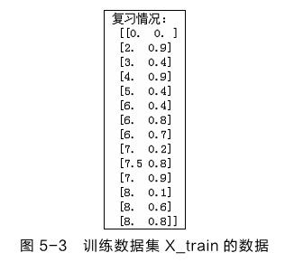
5.2.1 逻辑回归算法预测考试是否及格
1. 数据准备
首先我们需要准备一些往年的调查结果数据，根据学生的复习情况，确定数据的两个特征为时长、效率，其中时长单位为小时，效率为[0，1]之间的浮点数，数值越大表示效率越高。定义训练数据集X_train，目标值y_train为考试结果，0表示不及格，1表示及格。

Slide 13

5.2.1 逻辑回归算法预测考试是否及格
2. 创建并训练逻辑回归模型
接下来，我们使用scikit-learn的linear_model模块中的LogisticRegression类构造逻辑回归模型并使用往年的调查结果数据对模型进行训练，并使用测试数据评估模型得分。

Slide 14
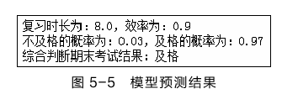
5.2.1 逻辑回归算法预测考试是否及格
3. 预测并输出预测结果
给出一个学生的学习状态，预测该学生考试是否能够及格，并给出考试及格和不及格的概率。

Slide 15
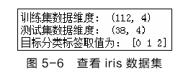
5.2.2 逻辑回归算法实现鸢尾花分类
1. 准备数据集和必要的模块
使用scikit-learn的datasets模块中的iris作为数据集，导入线性模块linear_model中的LogisticRegression类，使用sklearn.model_selection进行测试集和训练集的划分。

Slide 16

5.2.2 逻辑回归算法实现鸢尾花分类
2. 创建逻辑回归模型对象并训练、评估模型
首先对multi_class 参数采用“ovr”的多分类方式，那么对于solver算法参数选择“liblinear”

Slide 17

5.2.2 逻辑回归算法实现鸢尾花分类
接下来我们修改multi_class 参数为“multinomial”的多分类方式，那么对于solver算法参数改为选择“lbfgs”

Slide 18
第三节
项目拓展

Slide 19
项目拓展——判断肿瘤是良性还是恶性
1.导入breast_cancer数据集
2. 将breast_cancer数据集划分为训练集和测试集
3. 对数据集进行标准化处理
4. 构建LogisticRegression模型并训练模型
5. Logistic回归模型分析与评估

Slide 20
谢谢聆听
THANKS FOR YOUR ATTENTION

